Slide 1
Axe Tribar
Documentation Technique

Slide 2
Plan
Présentation générale du Tribar
Mise en œuvre du Tribar
Présentation externe du Tribar
Présentation interne du Tribar
Présentation du logiciel d’acquisition
Retour vers le menu

Slide 3
Présentation générale de l’axe EMERICC
Retour vers le menu

Slide 4
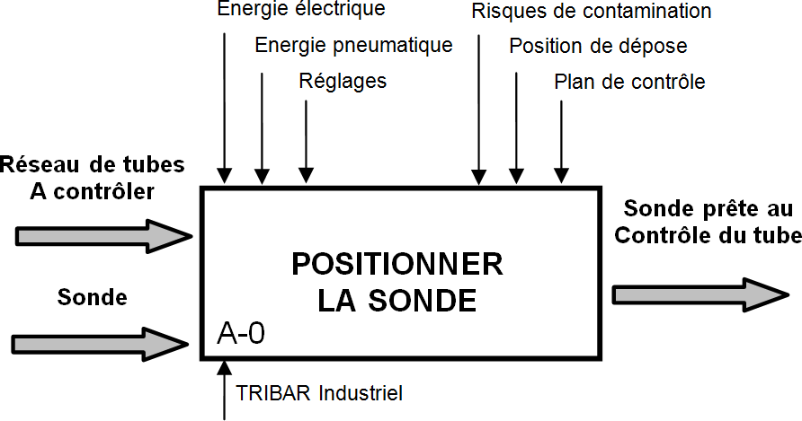
Présentation générale du Tribar
Dans une centrale nucléaire, les tubes du générateur de vapeur réalisent la fonction d’étanchéité entre le circuit primaire et le circuit secondaire. Un contrôle permanent de radioactivité dans le circuit secondaire détecte la présence d’une fuite, même minime à travers un tube. Une vérification des tubes est alors nécessaire (voir dossier technique).
EDF a donc été amené à concevoir des systèmes permettant le contrôle de l’état des tubes avec un minimum d’intervention humaine.
Le robot TRIBAR est un élément du système de contrôle qui permet de positionner une sonde au droit des tubes à contrôler.
L’actigramme ci-dessous présente l’analyse de niveau A-0 du robot TRIBAR industriel.
A remplacer par SysML

Slide 5
Mise en œuvre Du Tribar
Retour vers le menu

Slide 6
Mise sous tension
Allumer l’ordinateur
Pour mettre sous tension le tribar, allumer le pupitre (bouton au dos)
Actionner les boutons + et - pour déplacer le chariot
Tribar
Pupitre
Déplacement manuel du chariot
Retour vers le menu

Slide 7
Présentation externe de L’axe Emericc
Retour vers le menu

Slide 8
Présentation externe de la DAE
Constituants de la DAE
Retour vers le menu

Slide 9
Présentation externe de la DAE
Diagramme d’exigences
Retour vers le menu

Slide 10
Présentation externe de l’axe Emericc
Cahier des charges
Retour vers le menu

Slide 11
Présentation interne de l’axe Emericc
Retour vers le menu

Slide 12
Présentation interne de l’axe emericc
Diagramme de blocs
Retour vers le menu

Slide 13
Présentation interne de l’axe emericc
Diagramme de blocs
Moteur
Résistance aux bornes | R | 20.9 Ohm
Inductance | L | 1.5 mH
Constante de couple | Kc | 20.8 mNm/A
Constante de vitesse | Ke | 459 tr/min/V
Inertie du moteur seul | Jm | 3.73 gcm²
Inertie de l’ensemble ramenée au moteur | Jme | 5 10⁻⁴ kgm²
Coefficient de frottement visqueux | f | 9 10⁻³ Nm/Rad/sec
Tension nominale | U_{n} | 12 Volt
Tension maximale | U_{max} | 24 Volt
Tension d’alimentation | U
Vitesse limite | Nmax | 6800 tr/min
Réducteur
Rapport de réduction | N | 1/84.3
Vis – Ecrou
Pas de la vis | p | 2 mm
Codeur incrémental
Résolution du codeur | Kcod | 16 Top/tr
Retour vers le menu

Slide 14
Présentation interne de L’eaxe Emericc
Diagramme de blocs internes
Retour vers le menu

Slide 15
Présentation interne de L’axe Emericc
Composants de la chaîne d’énergie
Retour vers le menu

Slide 16
Présentation interne de L’axe Emericc
Composants de la chaîne d’information
Retour vers le menu

Slide 17
Présentation interne de la DAE

Slide 18
Présentation du logiciel d’acquisition
Retour vers le menu

Slide 19
Présentation du logiciel d’acquisition Initialisation du tribar
Lancer le logiciel TRIBAR
Valider la demande d’initialisation
Dans l’onglet Initialisation
Choisir la configuration 11 – 5 – 8
Cliquer sur initialisations vérins
Valider les étapes successives
Pour relancer une initialisation, taper F7 dans le menu principal
Retour vers le menu

Slide 20
Présentation du logiciel d’acquisition Réalisation d’une acquisition
Asservissement en position : Module 7
Sélectionner le doit et le vérin à déplacer
Régler les différents paramètres du correcteur PID
Cliquer sur GO pour lancer la mesure
Cliquer sur Voir Courbe vérin pour afficher la courbe des vérins
Une fenêtre gnuplot s’ouvre
Dans le menu sélectionner Position pour visualiser la courbe de position
Retour vers le menu

